Slide 1


ESCUELA DE INFORMÁTICA Y TELECOMUNICACIONES
ReadCycle
Presentan:
Manuel Díaz - Patricio Navarrete - Ignacio Salazar
Notes:
Patricio

Slide 2
Índice
Problemática del proyecto
Solución propuesta
Objetivos
Metodología
Planificación y Diseño
Aplicación
Relevancia del Proyecto
Conclusiones y reflexión
Notes:
Patito
Durante la presentación final, los siguientes apartados deberán ser expuestos de manera oral en inglés por los y las integrantes del grupo, quienes deberán dividirlas de forma equitativa:
Problemática del proyecto.
Solución propuesta
Caso de uso
Arquitectura de la solución.
En la presentación se debe:
Considerar la relevancia, objetivos, metodología y desarrollo.
Entregar evidencias del proyecto APT dando cuenta del cumplimiento de los objetivos.
Dar respuestas a las preguntas de la comisión, cumpliendo con los estándares de calidad de la disciplina.
Exponer considerando formato y el tiempo establecido para la presentación.
Expresar sus ideas con fluidez, claridad y precisión, utilizando un lenguaje técnico propio de la carrera.
Cumplir con los indicadores de calidad requeridos en la presentación del proyecto.

Slide 3
Problemática
Dificultad para encontrarlos
Alto costo de los libros
71% de los chilenos adquiere libros mediante compras, 15% mediante biblioteca.
(Fundación La Fuente)
51% de los chilenos declara leer por gusto, 32% por necesidad.
(Ipsos, 2022)
Acumulacion de libros
Un marketplace de libros usados contribuye al movimiento de economía circular, reduciendo el impacto ambiental de la producción de nuevos ejemplares.
Notes:
manu kien tiene libros sin usar
kien no ha encontrado un libro cuando lo necesitaba
Han tenido que cotizar libros

Slide 4

Solución propuesta
Crear un espacio donde la gente pueda vender o intercambiar sus libros para aumentar su accesibilidad y alcance.
Impacto General
Educativo: Más estudiantes y lectores pueden acceder a materiales de estudio y lectura a precios accesibles.
Económico: Los usuarios generan ingresos extra al vender libros usados.
Ambiental: Disminución de la huella de carbono y el desperdicio asociado a la producción y desecho de libros.
Notes:
Manuel

Slide 5
Objetivos
General: Desarrollar una app móvil tipo marketplace para la compra/venta e intercambio de libros.
Específicos:
Obtener una media de 50 registros al momento del despliegue de la aplicación en Play Store en un plazo de un mes.
Obtener una media de reseñas de 4.0 por parte de los usuarios en el plazo de un mes.
Llegar a un total de 40 publicaciones realizadas por los usuarios en el primer mes de lanzamiento.
Notes:
pato

Slide 6
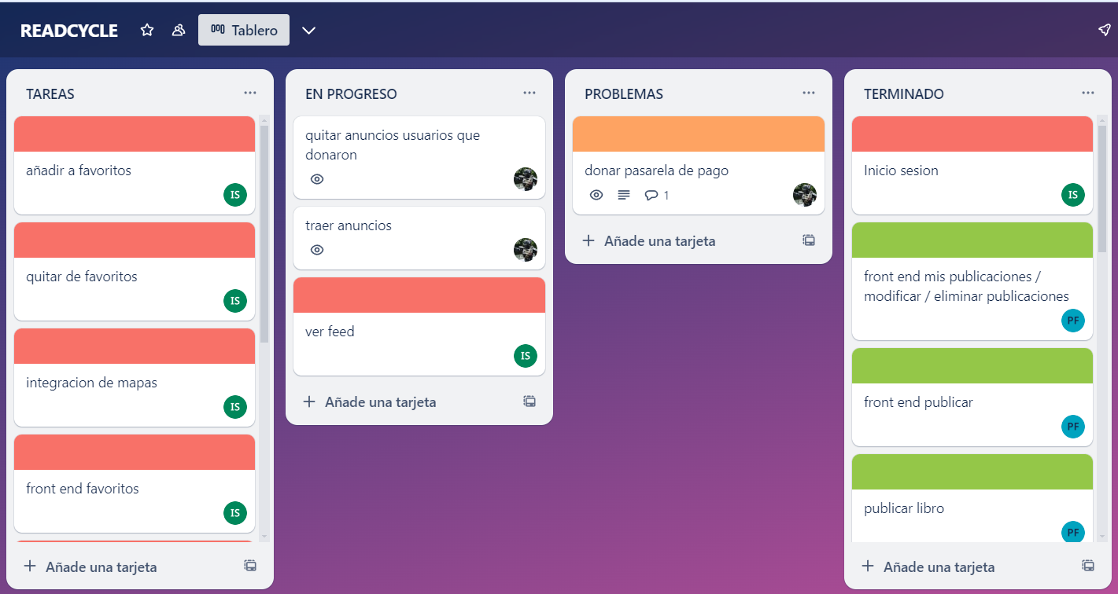
Metodología
Cascada con prácticas
Extreme Programming
Modelo Iterativo e incremental
Velocidad y Calidad
Flexibilidad Máxima
Colaboración Efectiva
Flujo Óptimo
Notes:
nacho
PRACTICAS del marco de agilidad COMO EXTREME PROGRAMING

Slide 7
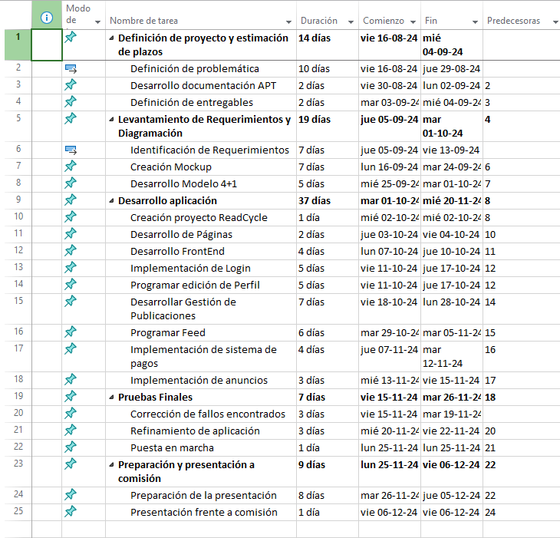

Planificación y Diseño
Mockup
Notes:
pato

Slide 8

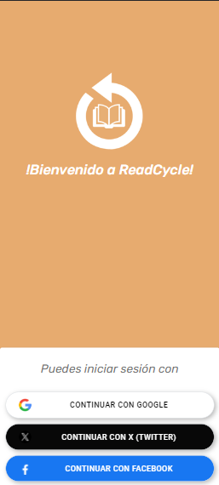






Aplicación
Notes:
nacho
https://readcycle-ten.vercel.app/

Slide 9
Relevancia del Proyecto
Notes:
manu

Slide 10
Gracias por su atención
Notes:
manu

